Slide 1
Управлением онлайн-присутствием медицинского бизнеса
2020 Zoon

Slide 2

ZOON
8 лет компании;
13 млн человек посещают сайт Zoon.ru ежемесячно, а партнерскую сеть — еще 5 млн;
4.1 млн организаций есть на Zoon.ru.

Slide 3

Почему онлайн-присутствие и репутация важны сейчас?

Slide 4

Как клиент выбирает?

Slide 5
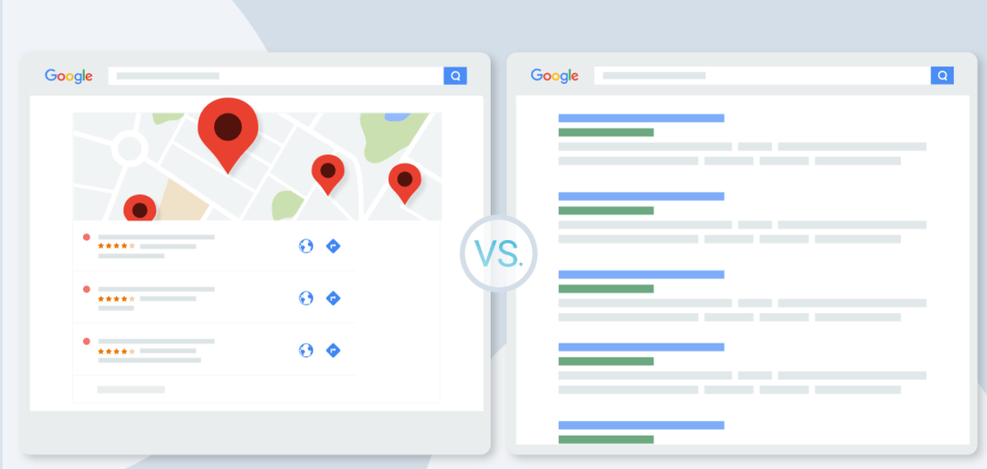
Как клиент выбирает?

Slide 6
Почему важно управлять онлайн-присутствием?
%
70
%
%
68
50
всех поисковых запросов локальные
потребителей более склонны использовать местный бизнес из-за положительных отзывов
пользователей теряют доверие к компании, когда сталкиваются с неактуальной или противоречивой информацией
Исследование от Google: https://www.thinkwithgoogle.com/advertising-channels/search/how-advertisers-can-extend-their-relevance-with-search-download/

Slide 7










Как клиент выбирает?
Notes:
Сложно предугадать, где конкретный пользователь будет искать информацию, поэтому важно быть везде.

Slide 8
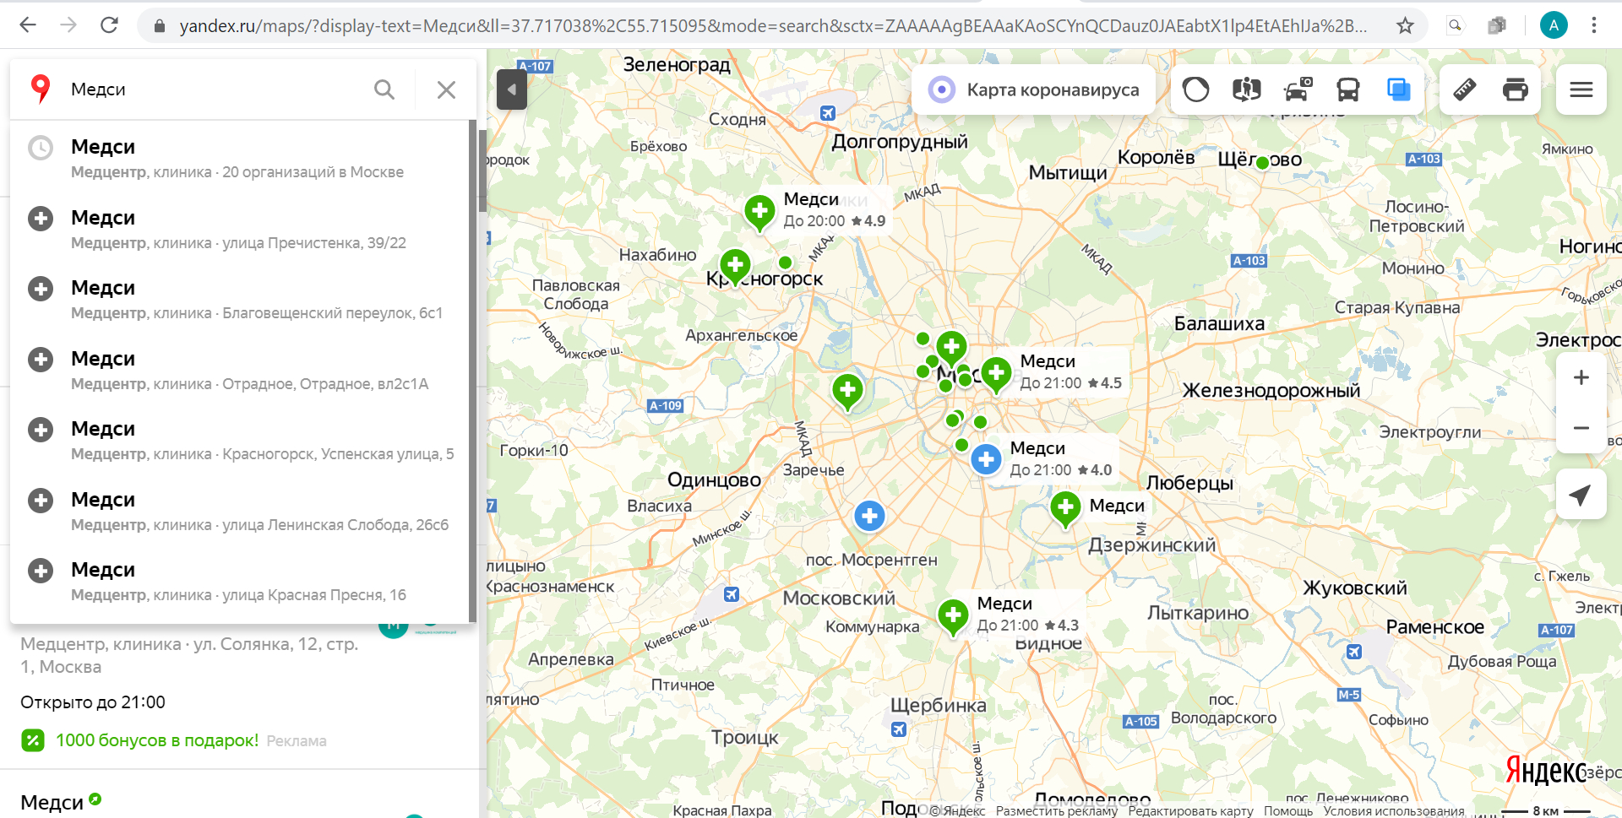

Slide 9
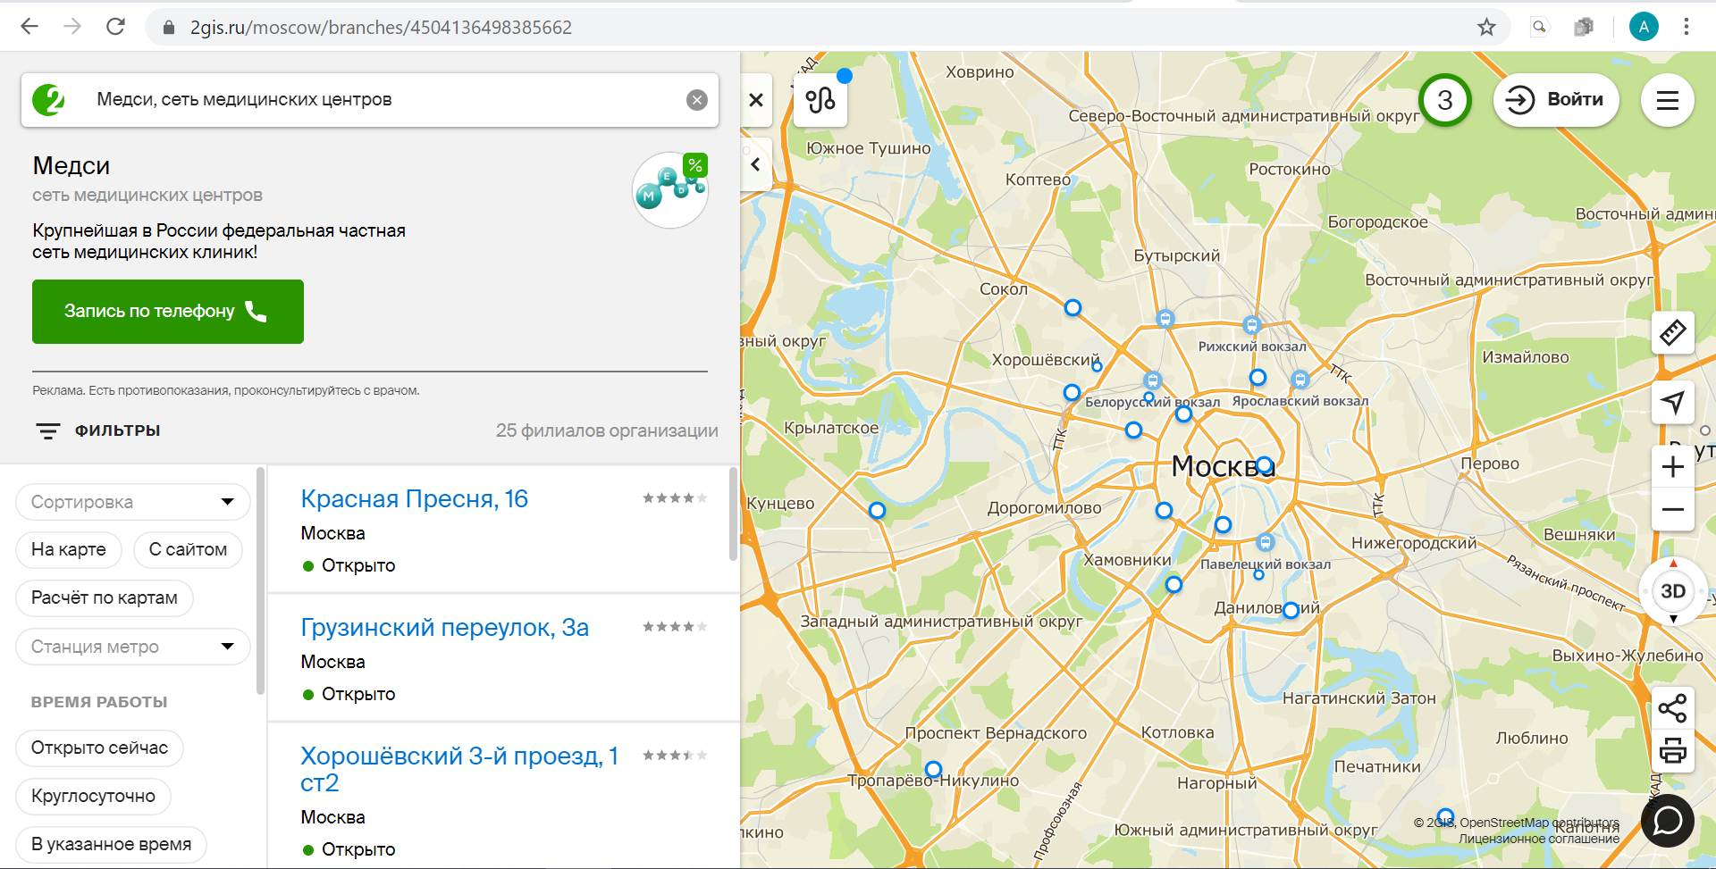

Slide 10
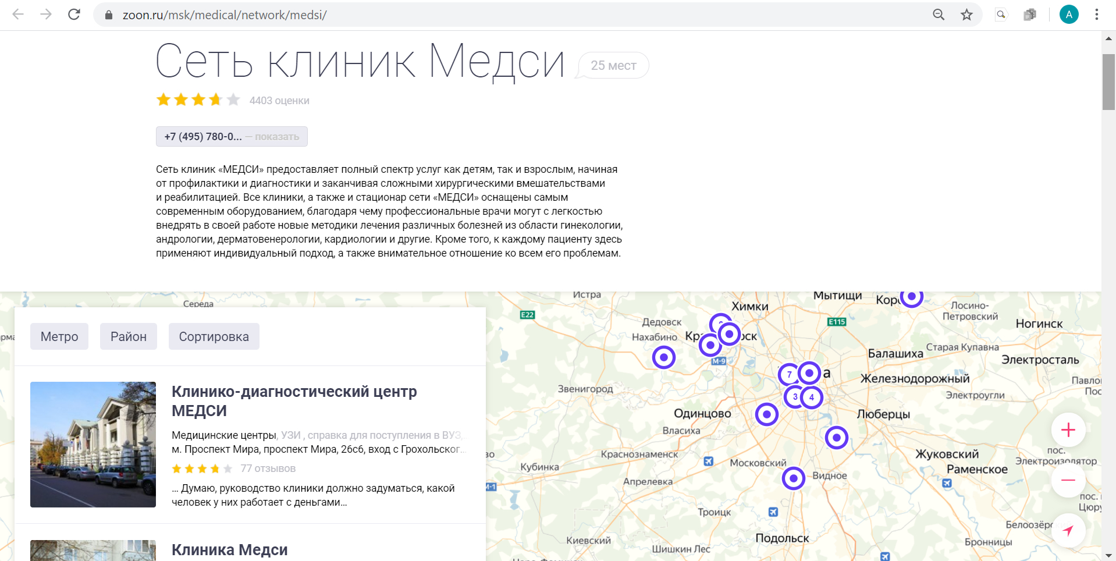

Slide 11
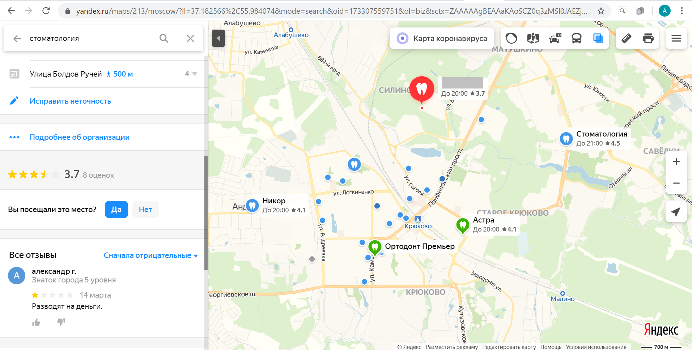

Slide 12


Slide 13
Проблемы
Со стороны пользователей:
устаревшая или неполная информация;
неотвеченные отзывы.
Для компании:
упущенные возможности локального маркетинга;
“слитые” рекламные бюджеты;
потерянные клиенты.

Slide 14
Как исправить?
Проверить наличие карточек на основных интернет-площадках
Удалить карточки дублей и/или закрывшихся локаций
Исправить ошибки на карточках
Ответить на все отзывы

Slide 15
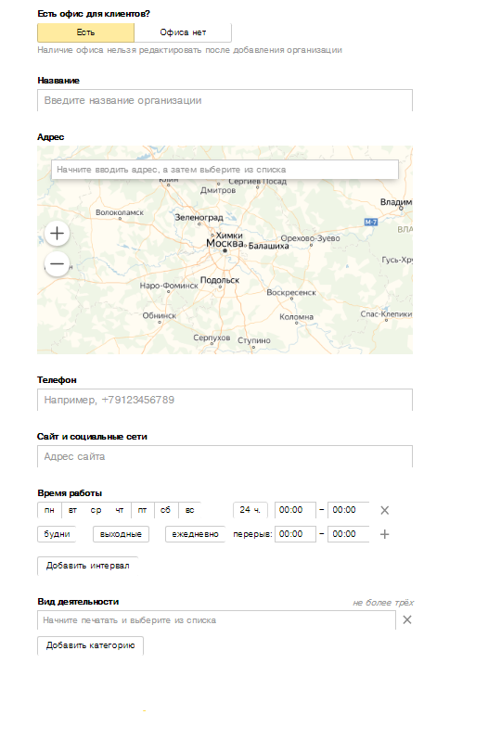
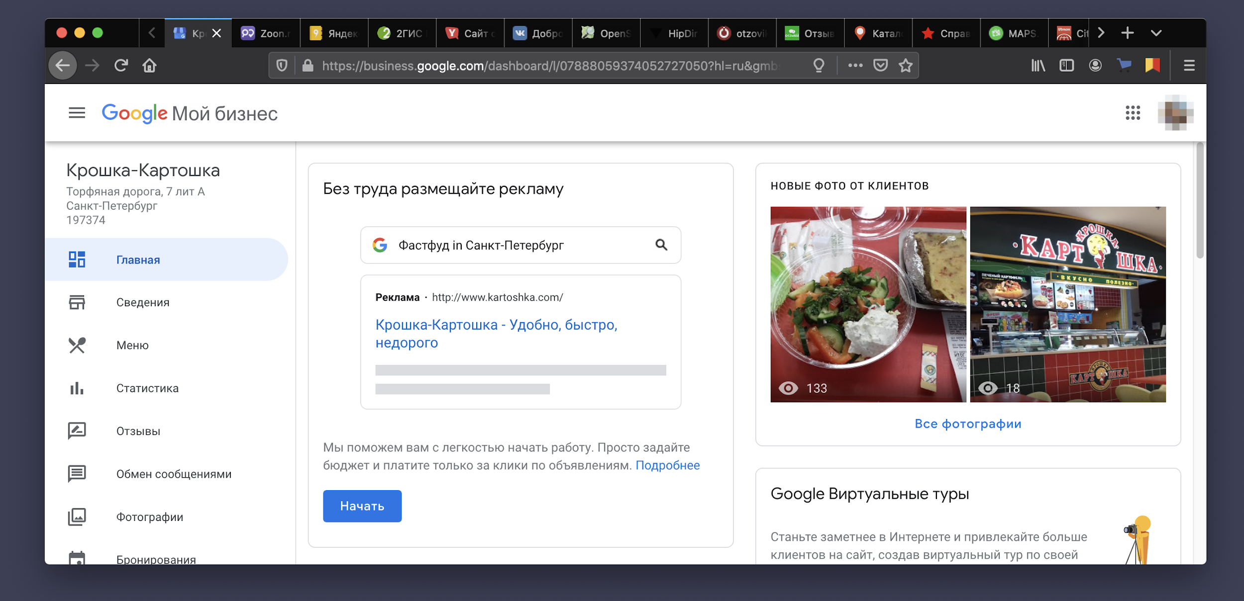
И снова проблемы
Ручное обновление: Десятки площадок, множество филиалов, сотни отзывов
Notes:
Откуда взять время, ресурсы, деньги

Slide 16

Управляйте онлайн-присутствием с помощью Площадок

Slide 17
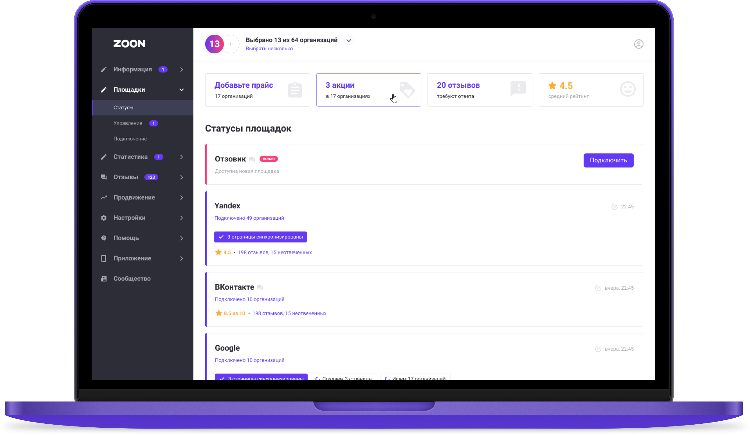
Площадки
Площадки — сервис для размещения и актуализации информации в каталогах и онлайн-площадках, а также управления репутацией

Slide 18
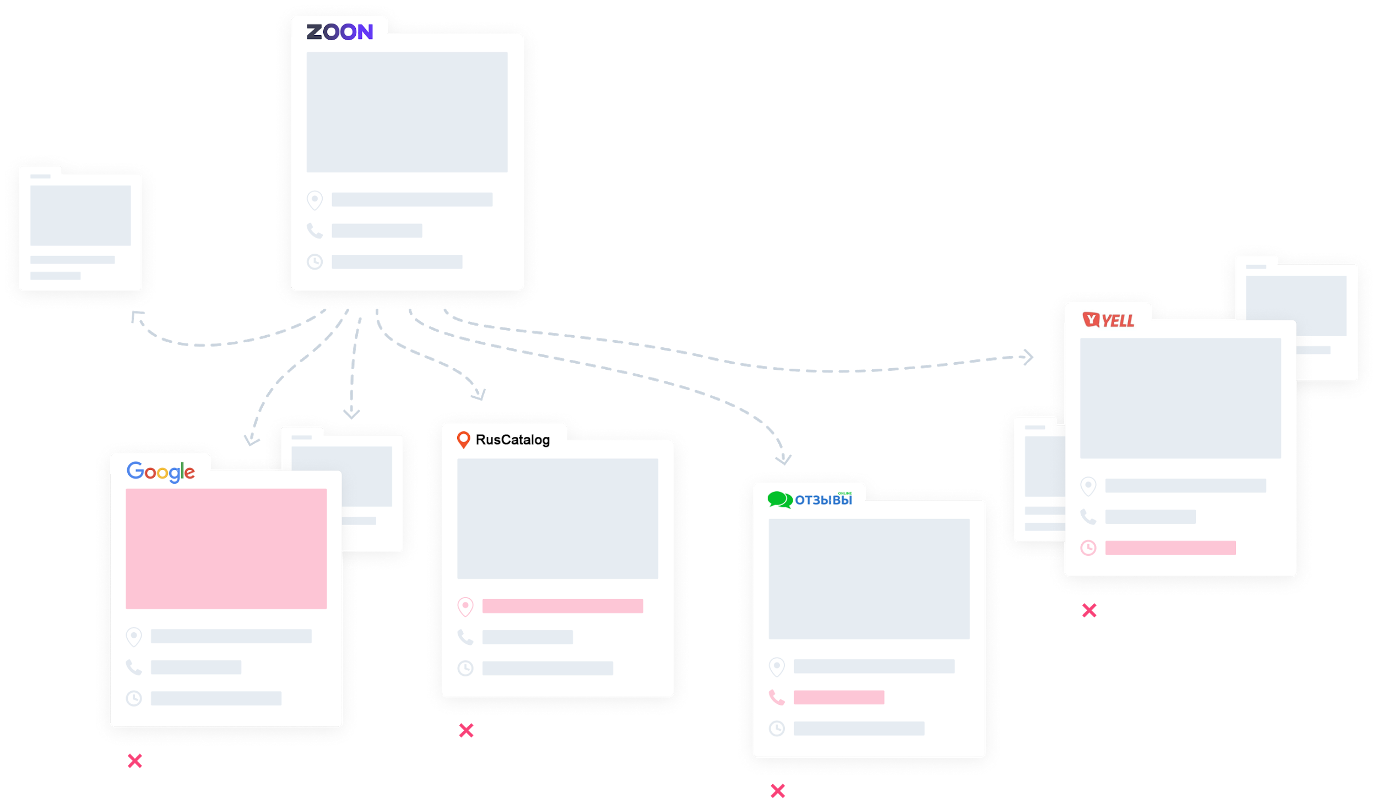
Как работают площадки
Неверные часы работы
Старый или неточный адрес
Некачественные фотографии или их отсутствие
Неактуальный номер телефона

Slide 19
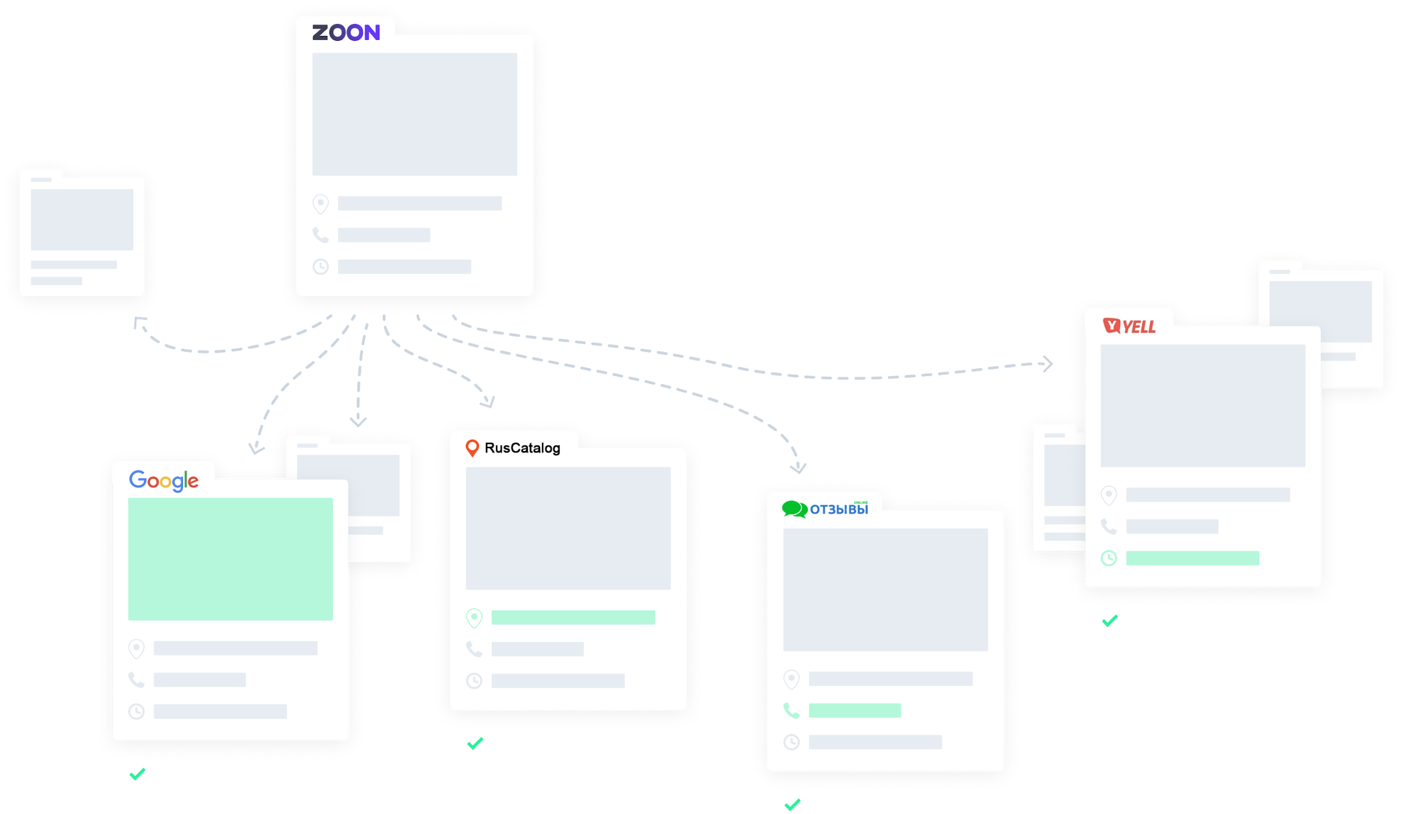
Как работают площадки
Указаны актуальные часы работы
Добавлен актуальный и полный адрес
Загружены фотографии интерьера, сотрудников или результатов работы
Указан правильный номер телефона

Slide 20
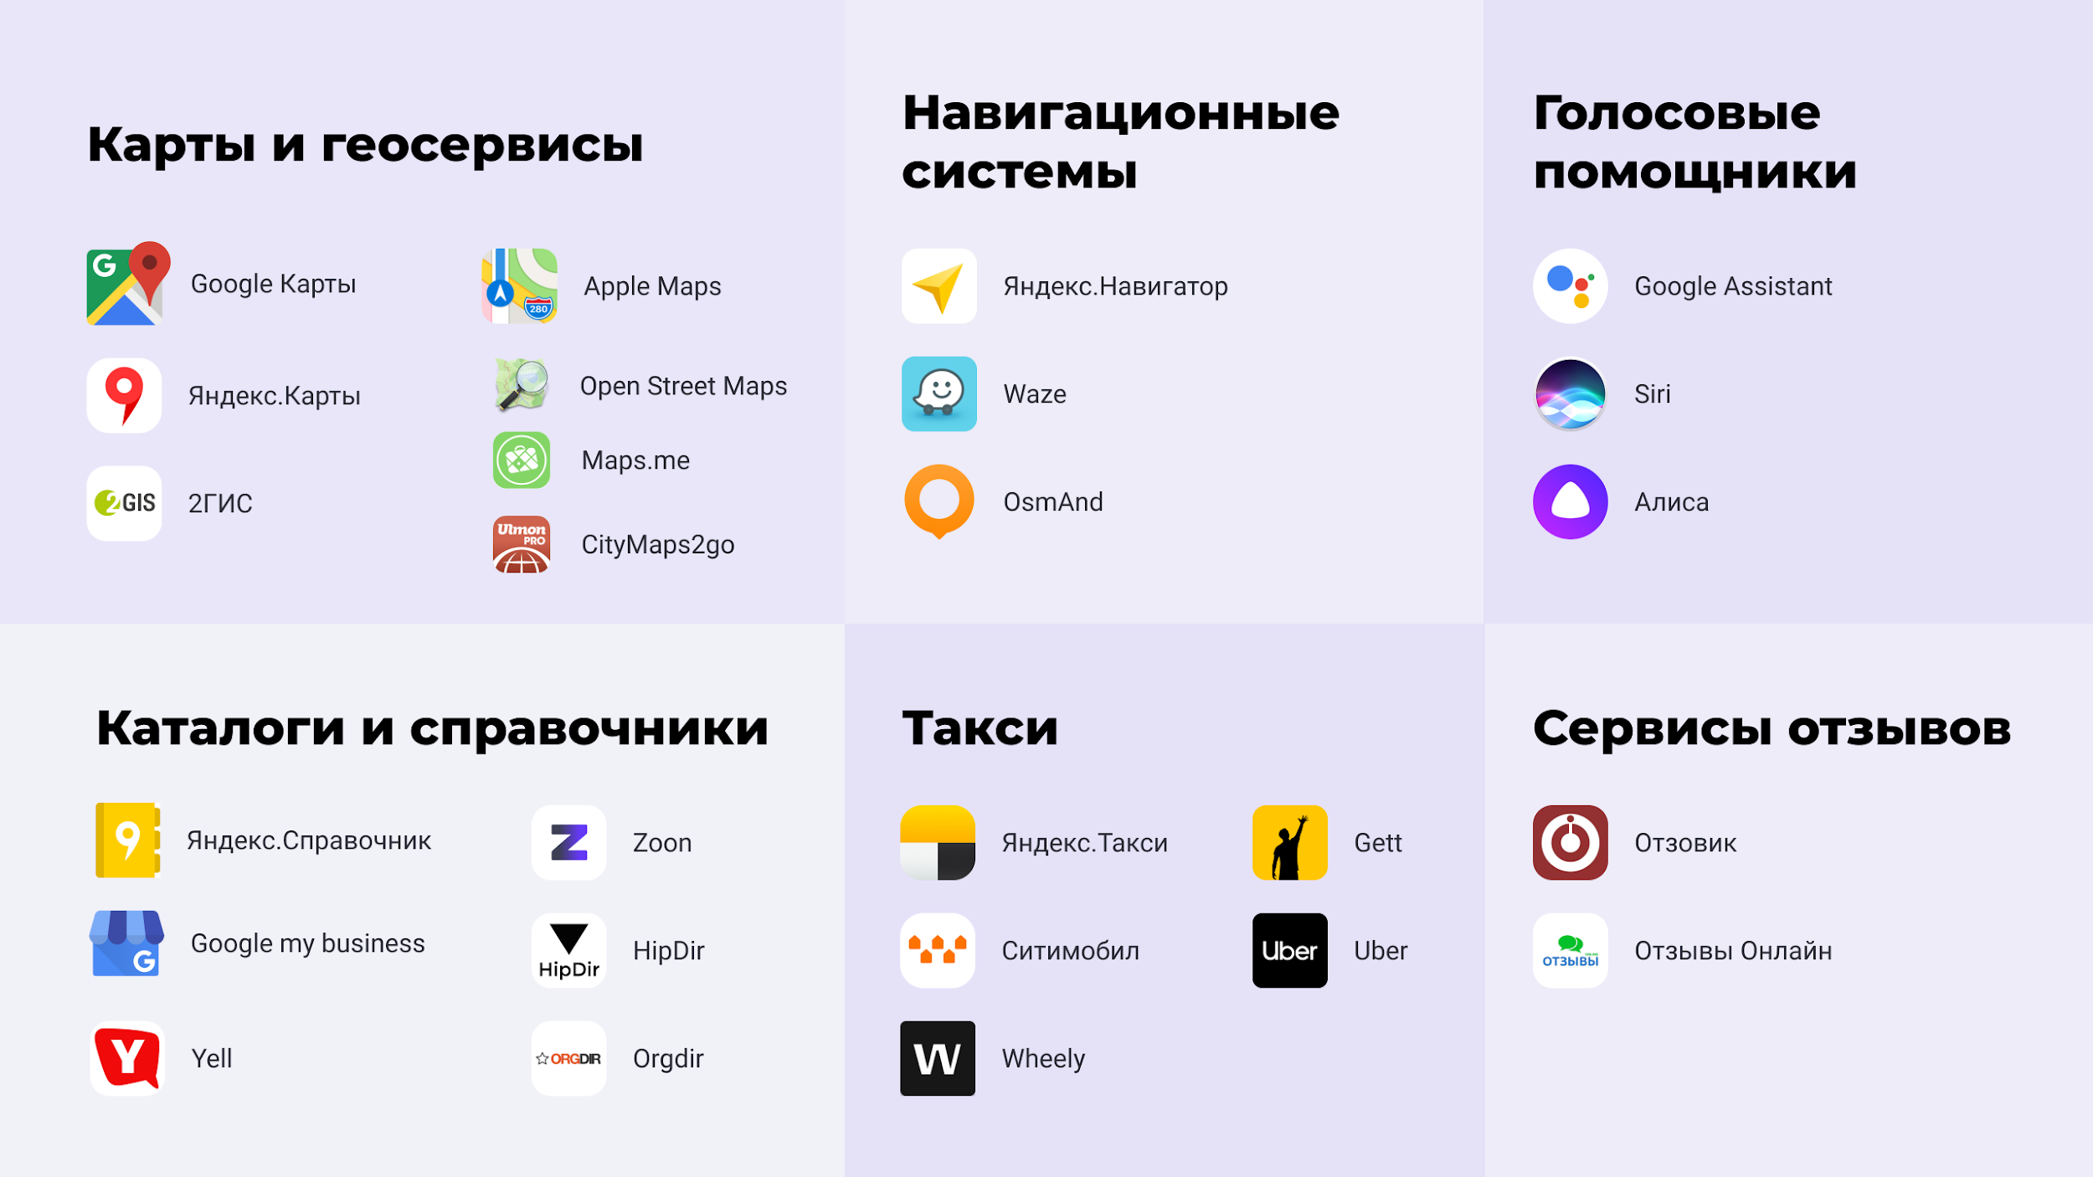

Slide 21
Единое присутствие в сети
Создаем страницы организации на тех сайтах, где их еще нет;
удаляем дубли;
обновляем информацию на существующих карточках организации на самых популярных рекомендательных сервисах;
мониторим десятки локаций на одной платформе;
даем возможность отвечать на все отзывы через один личный кабинет.

Slide 22
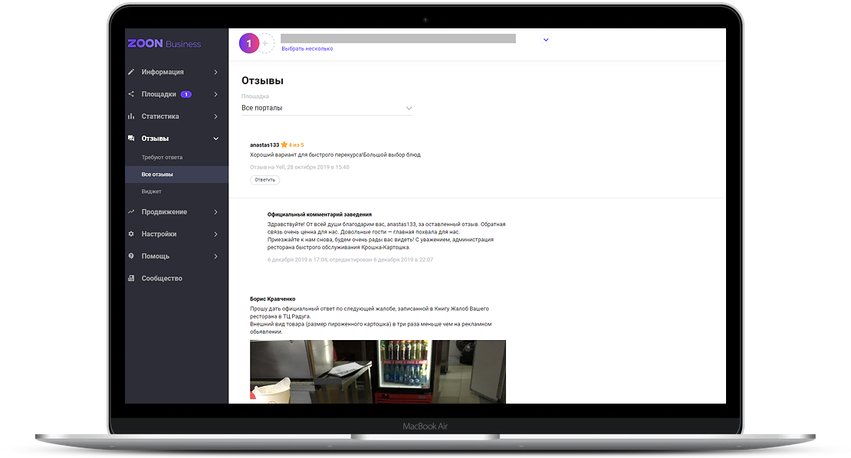
Все отзывы в одном месте
— Соберите отзывы с различных сайтов в одном месте.
— Проверьте, на каких ресурсах у вас хорошая репутация, а какие требуют работы.
— Ответьте на положительные отзывы с помощью автоответов. Разберитесь в каждой негативной ситуации.

Slide 23
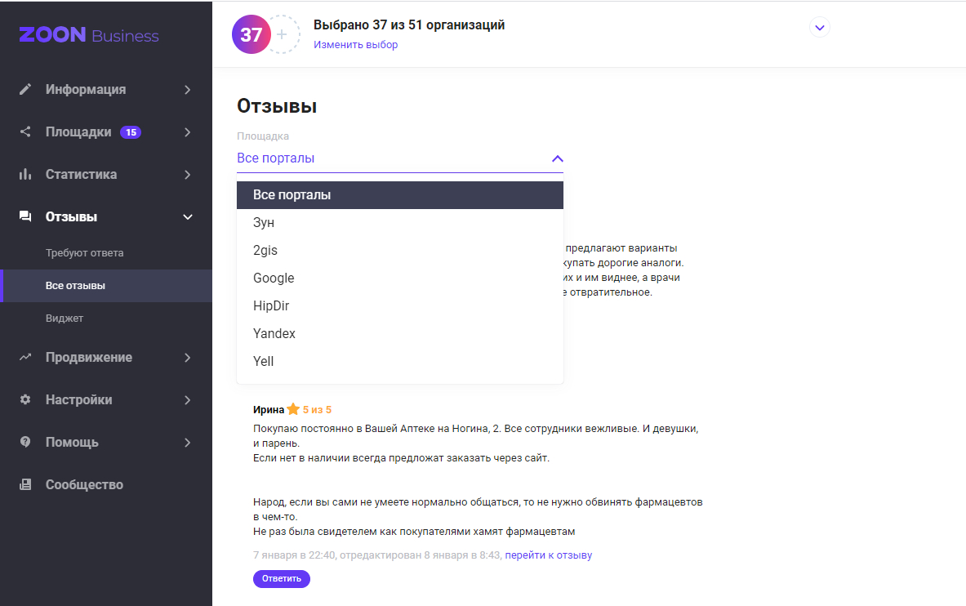
Мониторинг отзывов

Slide 24
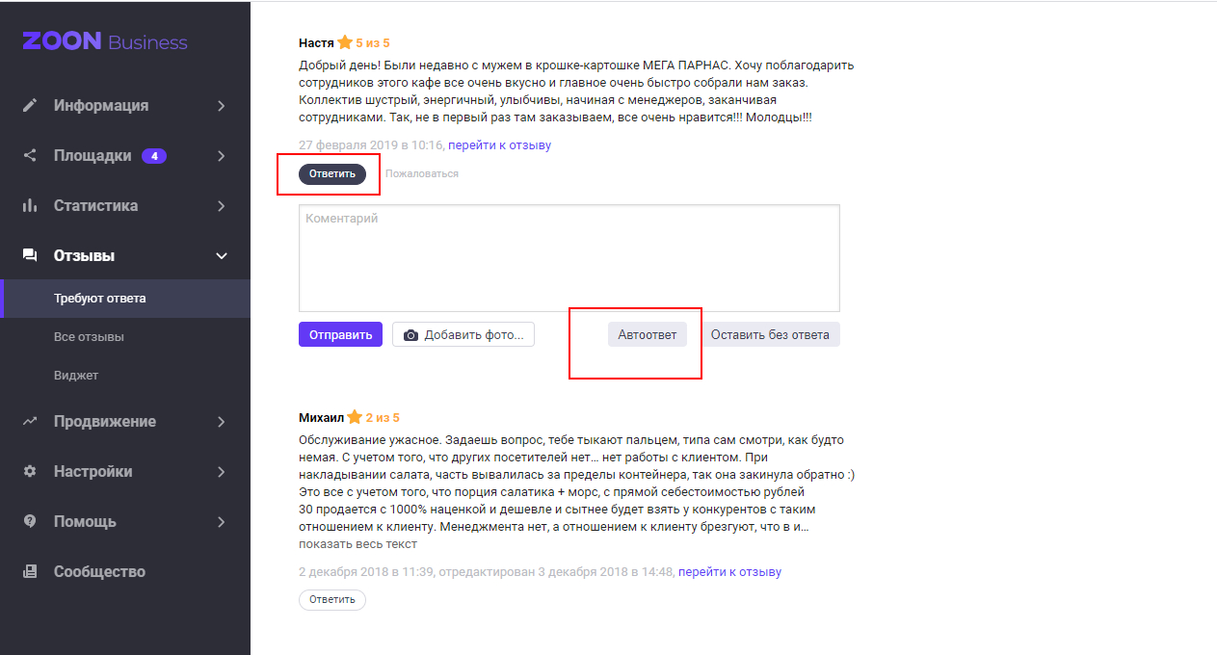
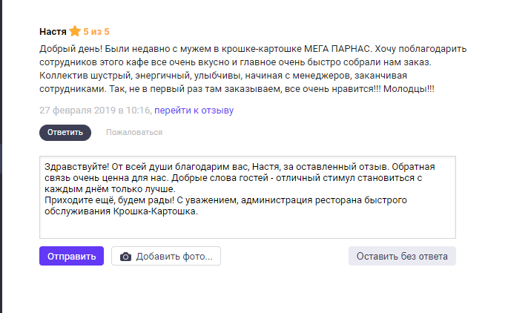
Автоответы на отзывы

Slide 25
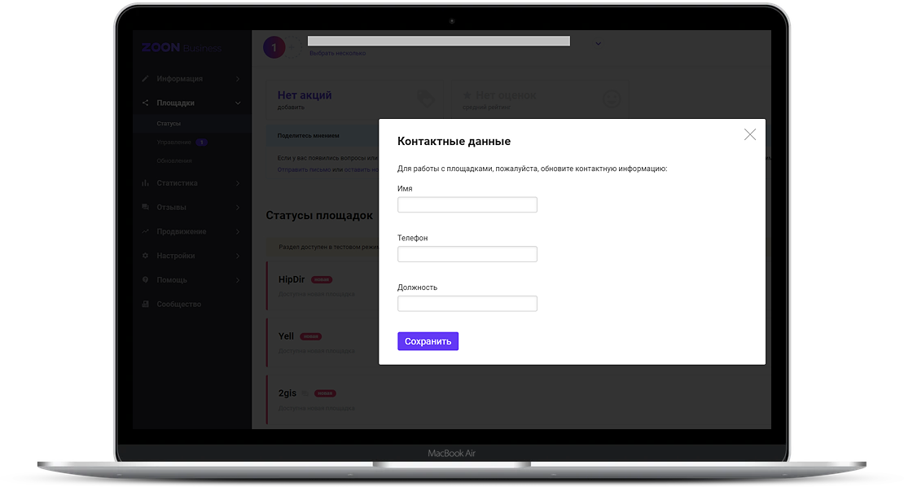
Как подключить?
— В Личном кабинете в разделе “Площадки”
— или отправьте заявку на mchumichev@zoon.ru

Slide 26
Зун и коронавирус

Slide 27
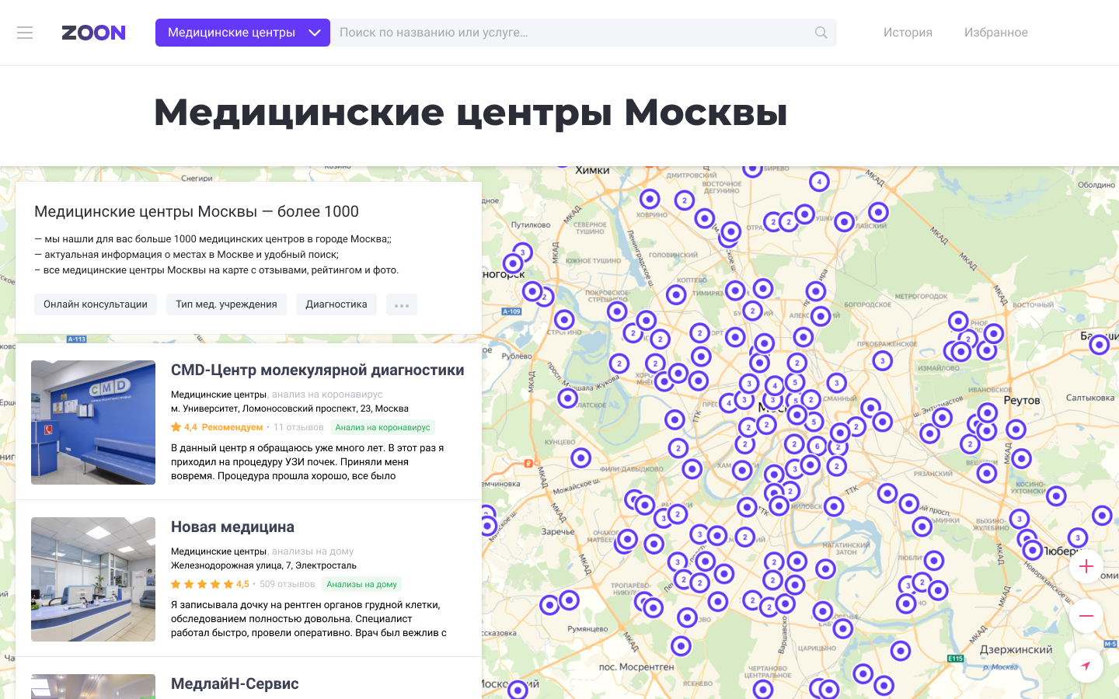
Специальные зеленые метки
— тест на коронавирус
— вызвать врача на дом
— сдать анализы или сделать УЗИ на дому
— получить онлайн-консультацию

Slide 28
Как влиять на репутацию на Zoon.ru

Slide 29
Зачем отвечать на отзывы?
Вопрос:
На что влияет плохой не отвеченный отзыв?
Почему так происходит?
Для кого предназначается ответ на отзыв?
Что должен донести ваш ответ?
Ответ:
На число обращений.
Потому что потенциальные клиенты находятся на стороне потерпевшего.
Для потенциальной аудитории. Не для автора.
Что вы классные и заботитесь о ваших клиентах.

Slide 30
Почему отзывы важны?
На местоположение в выдаче организации на Zoon.ru влияют различные критерии, самые весомые из них:
Рейтинг организации
Положительные отзывы
Ответы на отзывы
Заполненность страницы
Конверсия из посещения страницы в звонок
Наличие подключенного премиум-аккаунта

Slide 31
Что делать?
Классифицируем отзывы (реальные или накрученные)
Обращаемся с просьбой удалить накрученные отзывы и клевету
Составляем шаблоны и отвечаем на все настоящие отзывы (и на положительны, и на отрицательные)
Собираем положительные отзывы: просим довольных клиентов оставить отзыв на странице организации на Zoon.ru

Slide 32
Как собрать отзывы

Slide 33
Как собрать отзывы
книга отзывов;
отзывы в социальных сетях;
бонусная система за отзывы;
стойки сбора отзывы с QR-кодом;
смс или email с просьбой оценить посещение специалиста;
сбор обратной связи по телефону.

Slide 34
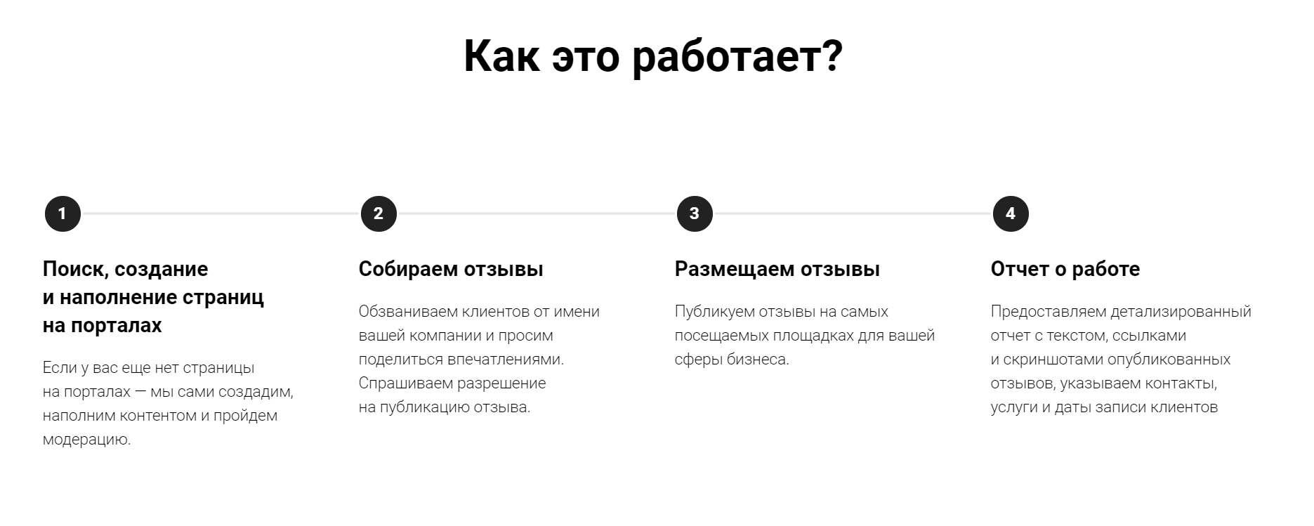
«Zoon Репутация» — помогает быстро собрать настоящие отзывы реальных клиентов и разместить все положительные ответы на популярных площадках.

Slide 35
Кириллова Анна:
akirillova@zoon.ru
Подключить Площадки:
mchumichev@zoon.ru
Подключить Zoon Репутация:
ny@zoon.ru
Спасибо!

